Slide 1



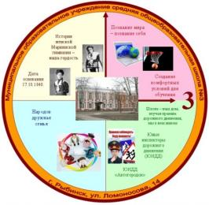
Автогородок – от теории
к практике мосток

Slide 2
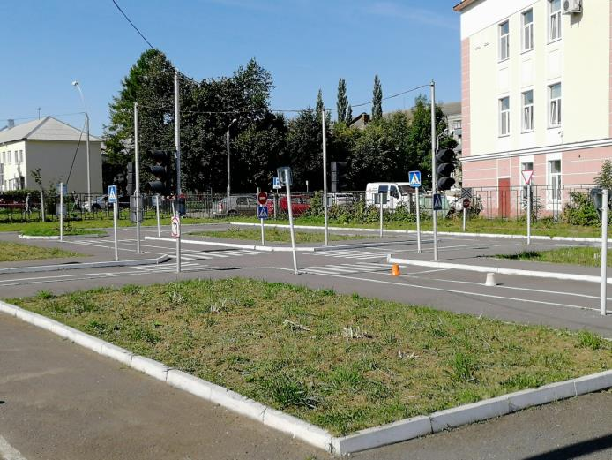
Площадка Автогородок

Slide 3
Цель проекта - уменьшение количества детей, являющихся виновниками ДТП, через отработку практических навыков поведения участников дорожного движения на площадке Автогородок.
Задачи проекта:
1. Разработать программу и конспекты практических занятий по формированию у детей навыков поведения участников дорожного движения.
2. Оснастить практические занятия необходимым оборудованием.
3. Реализовать программу практических занятий на площадке Автогородок.
Срок реализации – 15 августа-15 сентября 2019 г.

Slide 4
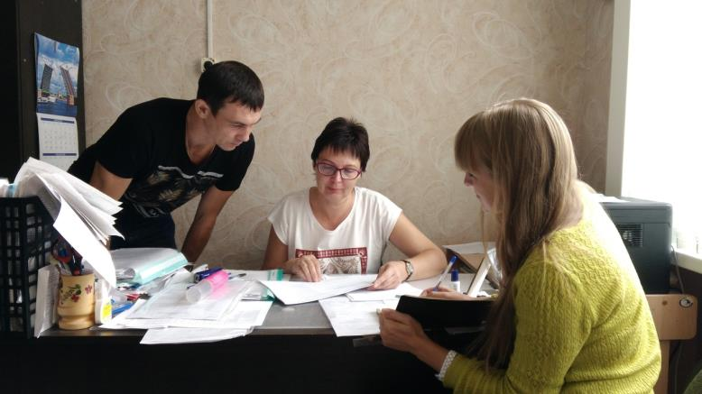
Разработаны 3 занятия:
«В стране Правил дорожного движения»
«Пешеход и пассажир»
«Пешеход и водитель»

Slide 5
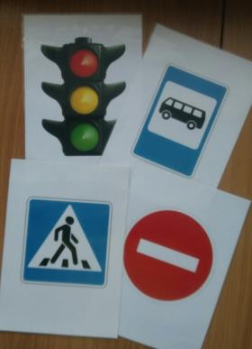
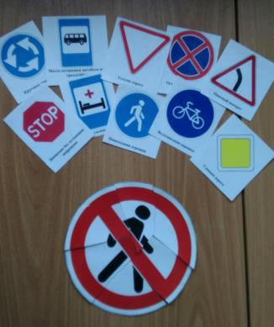
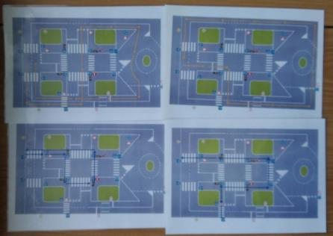
Методические материалы

Slide 6
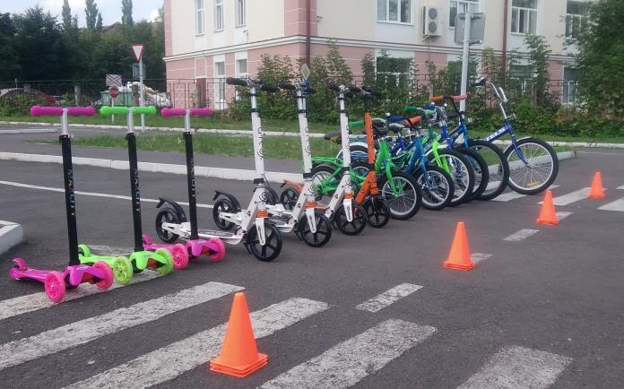
На средства гранта было закуплено оборудование:
7 самокатов;
6 велосипедов;
35 фишек;
15 жилетов из светоотражающей ткани.

Slide 7
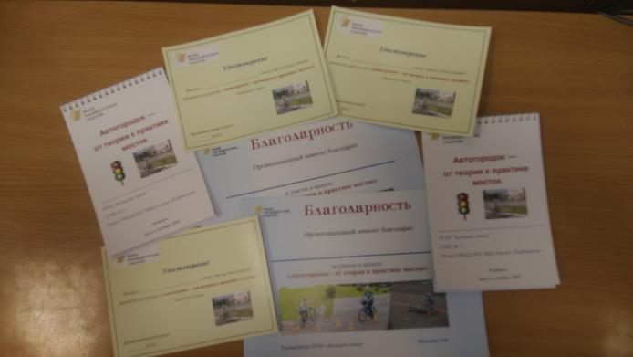
Напечатано:
200 удостоверений о прохождении курса занятий для детей;
37 благодарностей;
25 блокнотов.

Slide 8
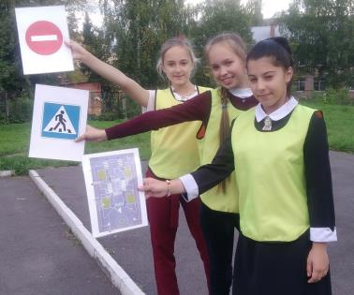
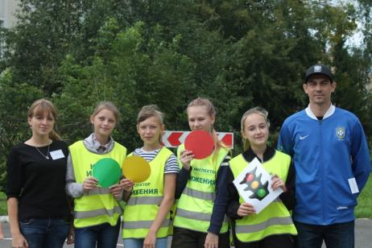
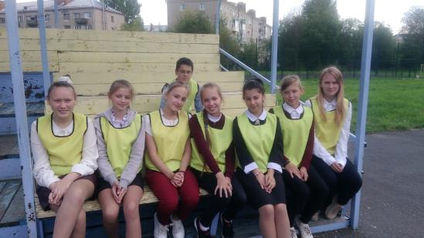
Обучение волонтеров - членов отряда «Юный инспектор дорожного движения»

Slide 9
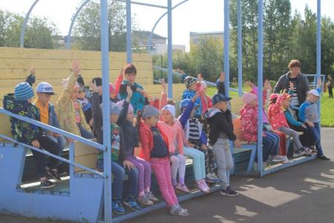
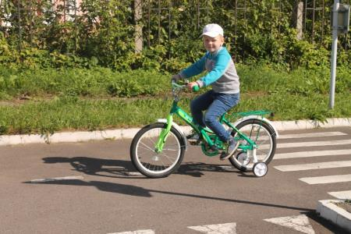
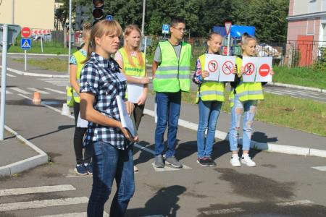
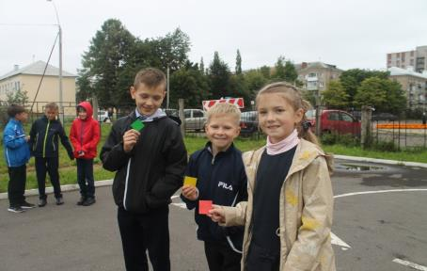
Занятие 1. «В стране Правил дорожного движения»

Slide 10
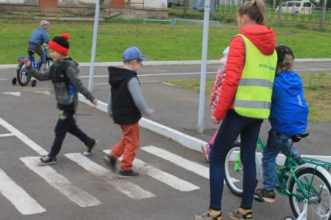
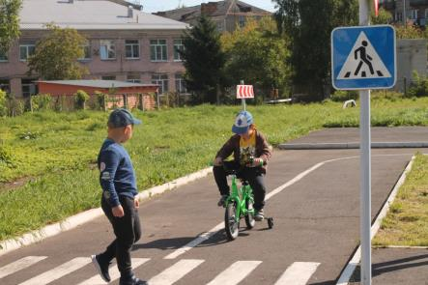
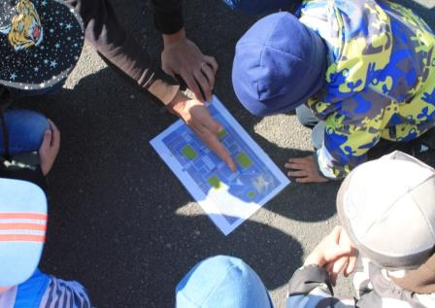
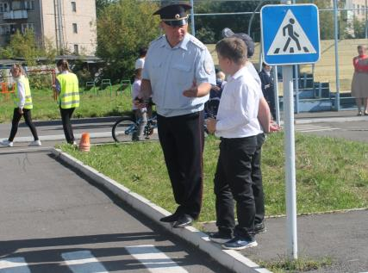
Занятие 2. «Пешеход и пассажир»

Slide 11
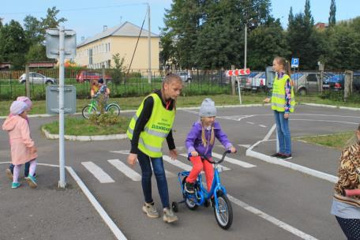
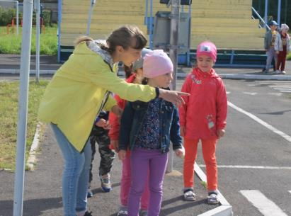
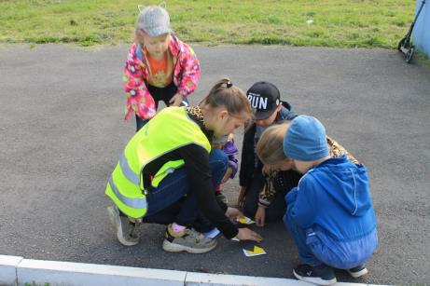
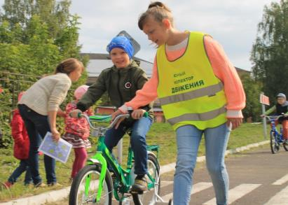
Занятие 3. «Пешеход и водитель»

Slide 12
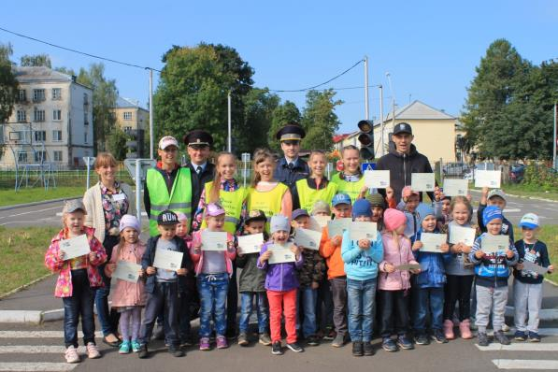
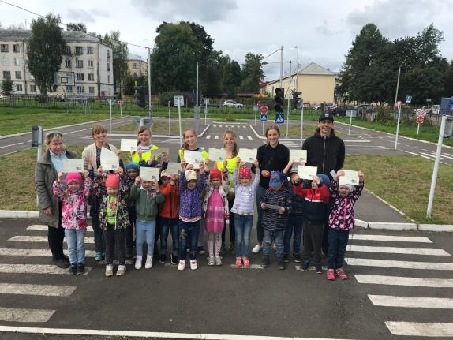

Slide 13
Результаты
Проведено 26 занятий для 11 групп учащихся.
Обучено 74 ребенка дошкольного возраста и 127 детей начальных классов разных школ города Рыбинска.
Отмечается повышение уровня знаний детей в области Правил дорожного движения.

Slide 14

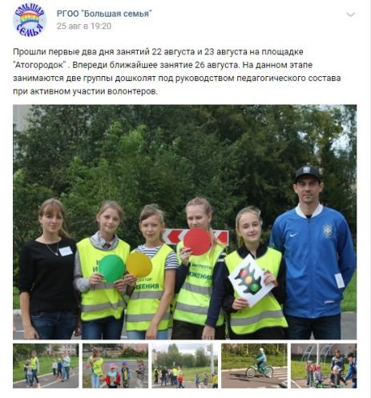
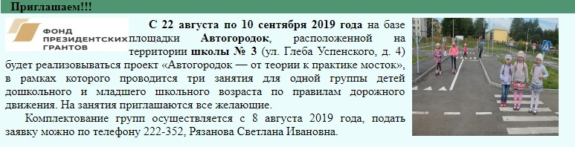

Slide 15
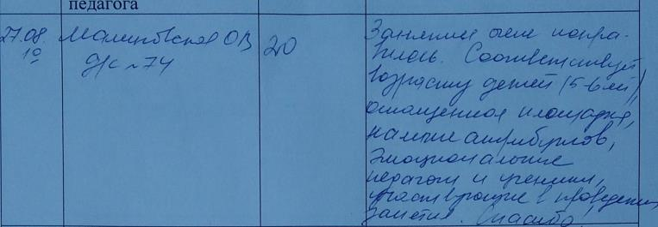
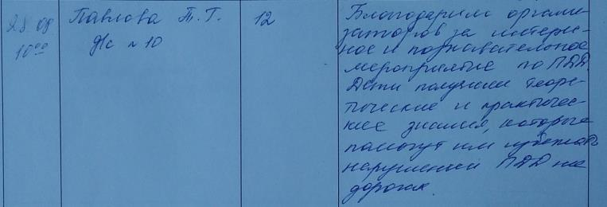
Результаты

